Slide 1


第一周工作小结
总结人：纪昊彬
2025年2月

Slide 2

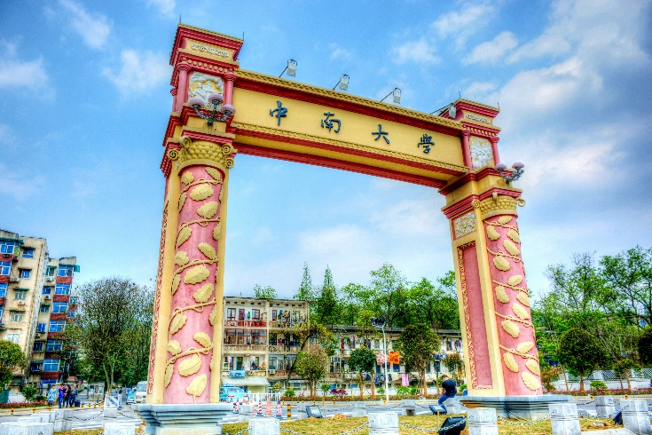
01
02
摘要
论文学习
Abstract
Thesis learning
03
Contents.
分析
Analysis
目录
知行合一、经世致用
Central South University

Slide 3

01
摘要 Abstract
本周分别学习了《基于图像识别技术的区域交通拥堵状态判别研究》和《基于图像识别理论的智能交通系统关键技术研究》两篇论文。其中第一篇论文主要介绍了图像识别在交通拥堵判别中的应用，认为车前距和车辆密度在通常情况下反映了拥堵状况，第二篇论文介绍了图像识别的一般流程和预处理方法。我将个人理解或是觉得相对重要的部分摘取在该小结中，最后汇总、提出对这两篇论文的看法。
知行合一、经世致用
自强不息 厚德载物
Central South University

Slide 4
1.1《基于图像识别技术的区域交通拥堵状态判别研究》
02
文中介绍了图像识别技术在检测道路交通拥堵程度方面的应用。
思路：当交通参与人视觉中的车辆行驶速度缓慢，众多车辆在某一区域内以相对缓慢的速度行驶或者保持静止态，可以认为交通处于拥堵或严重拥堵状态。
作者认为，交通拥堵图像的参考因子是车前距或车辆密度，可靠的图像采集识别方法是识别车辆边界。对运动物体的定位和识别可采用差分法和自适应运动检测法。其中差分法将同一背景下的前后图像进行比对，从而发现运动物体的信息。 论文介绍了边缘检测算法在连接车辆边缘像素点进而描述车辆轮廓中的应用，设置了密度阈值和车前距阈值，以此阈值为界区分是否拥堵。作者认为高车辆密度与低车前距往往意味着拥堵的发生，但在部分高速路上也存在例外情况，故作者主张使用图像序列进行辅助识别。即当认为发生了交通拥堵时，考虑图像帧次序列的相关性，使用同一背景下相邻时间的图像帧进行拥堵核查。
个人观点：这篇论文相当笼统地介绍了图像识别技术在交通拥堵方面的应用，在方法上提供一定的思路，但缺乏技术细节。
思考：用阈值判断交通拥堵是否合适？个人感觉引入拥堵系数可以更加准确地描述拥堵情况。这一拥堵系数既可以响应使用者动态设置的阈值，也可分层直接反映拥堵情况。
知行合一、经世致用
自强不息 厚德载物
Central South University

Slide 5
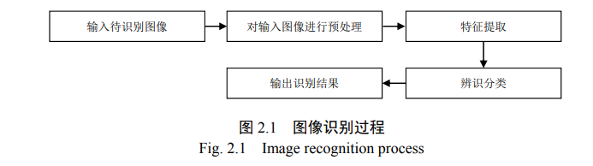
02
2.1《基于图像识别理论的智能交通系统关键技术研究》
本文重点叙述了图像识别技术在智能泊车系统，车牌识别算法和车辆、车标等车辆识别技术方面的运用，其具体运用方向我们可能用不到，但是这篇论文所叙述的图像识别技术可能对我们的开发有一定帮助。
知行合一、经世致用
自强不息 厚德载物
Central South University

Slide 6
02
2.2《基于图像识别理论的智能交通系统关键技术研究》
图像预处理技术：
按照采集要求，将摄像机、扫描仪等输入设备获取的图像传送到计算机后，首先要 进行的就是图像预处理。通过预处理，可以有效地减少图像中对于识别无意义的信息，输入待识别图像对输入图像进行预处理 特征提取输出识别结果辨识尽可能地剔除输入图像中的噪声，从而保障较高的识别率。
预处理一般可以通过先对彩色图像灰度处理，再依次对灰度图像进行二值化、增强、去噪，进而在图像分割的过程达到目的要求。
彩色图像灰度化：
彩色图像与黑白图像相比，彩色图像所包含的数据量要远远大于黑白图像，另外，没有经过特殊滤光处理的图像所拥有的内容会更有使用价值，所以，进行图像处理时首先就要对彩色图像进行灰度化。不同的色彩空间有不同的色彩模型，常用的色彩空间有RGB、CMYK、Lab等，其中RGB的色彩空间又相较其他被使用的更多。
RGB色彩空间中的每个颜色由R、G、B三个颜色分量构成，对该空间的彩色图像进行灰度化也就是对这三个颜色分量进行适合的加权平均，从而获得最终的灰度值，常有三种方法，即：
平均值法、最大值法、加权平均值法。
知行合一、经世致用
自强不息 厚德载物
Central South University

Slide 7
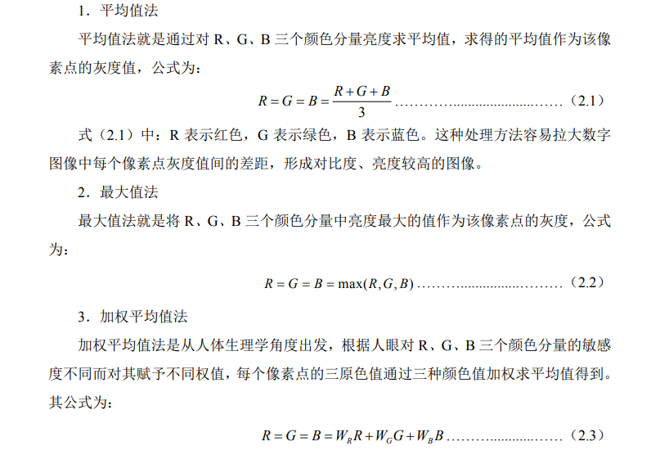
02
2.3《基于图像识别理论的智能交通系统关键技术研究》
对于RGB彩色图像灰度化的具体方法：
式（2.3）中：W_{R}、W_{G}、W_{B}分别表示红、绿、蓝三种颜色的权值。由于人眼对绿色最敏感，红色其次，蓝色最不敏感，所以为红、绿、蓝三种颜色赋予的权值一般满足 W_{G}>W_{R}>W_{B}。
知行合一、经世致用
自强不息 厚德载物
Central South University

Slide 8
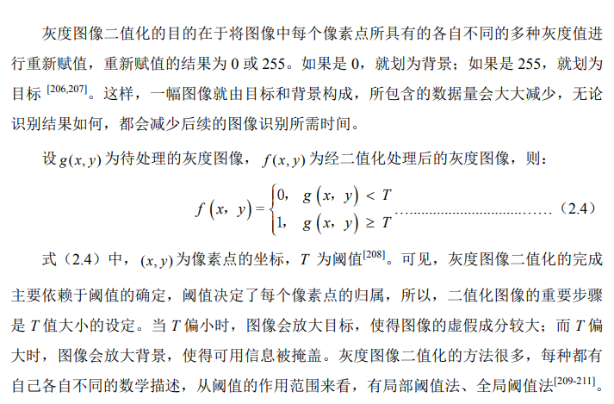
02
2.4《基于图像识别理论的智能交通系统关键技术研究》
灰度图像二值化：
知行合一、经世致用
自强不息 厚德载物
Central South University

Slide 9
02
2.5《基于图像识别理论的智能交通系统关键技术研究》
1.全局阈值法
全局阈值法的阈值固定，在对整幅图像的各个像素点灰度值处理时均以预先设定好的阈值为标准，当该像素点的灰度值小于阈值时，标记为目标，否则为背景。全局阈值法算法最简单，运算量较小。该方法在图像效果较好的情况下效果很好，噪声较大的时候二值化效果会有一定影响。经常使用的全局阈值包括 Otsu 方法、迭代阈值法、共生矩阵阈值法等。
2.局部阈值法
局部阈值法使用模板对当前像素的灰度值与邻域点的灰度值进行比较得到阈值。局部阈值法更注重细节，效果一般优于全局阈值法，但算法复杂，运算量较大。由于阈值计算针对每个像素点或者是像素块进行，该方法要考虑到局部邻域内的最值；如果被考察像素点的邻域内均是背景像素点，此时若有噪声出现则会对阈值的计算结果造成较大影响；构成背景的像素点的灰度值若有较大起伏则会造成目标与背景的误判等。经常使用的局部阈值法包括 Niblack 方法、Bernsen 方法等。
知行合一、经世致用
自强不息 厚德载物
Central South University

Slide 10
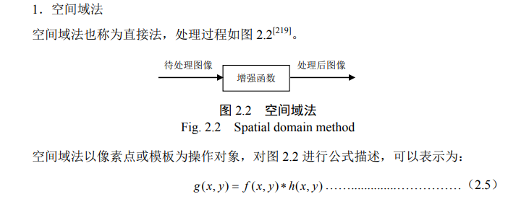
02
2.6《基于图像识别理论的智能交通系统关键技术研究》
图像增强是以突出图像中的有意义信息，减少以至剔除冗余信息为目的，利用相关的方法获取对具体应用有价值的图像，或是对人的视觉响应、机器处理更容易接受的图像的处理技术。图像增强不在于添加更多的数据量，主要在于有意义的特征更容易突显。因图像增强处理时所处空间差异，将其分为空间域法和频率域法两种。
式（2.5）中，f (x, y)为输入图像，h(x, y)为完成图像增强作用的函数，g(x, y) 为输出函数。
因空间域法的操作对象不同，所以图像增强操作可分为点操作和邻域操作两种。
前者可以使图像成像均匀，或扩大图像动态范围，提高对比度，包括灰度级校正、灰度变换和直方图修正等方法。后者分为图像平滑和图像锐化两种。图像平滑主要用于除去噪声，但在去噪的同时也会导致边缘模糊，包括均值滤波、中值滤波等方法；图像锐化主要在于图像识别时突出目标的边缘轮廓，包括梯度法、统计差值法等。
知行合一、经世致用
自强不息 厚德载物
Central South University

Slide 11
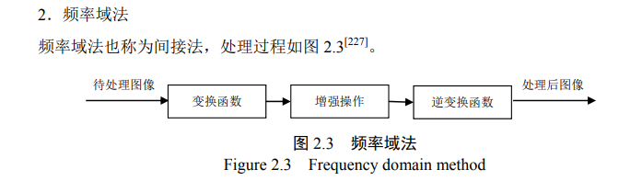
02
2.7《基于图像识别理论的智能交通系统关键技术研究》
频率域法先要经过变换T 将数字图像进行处理空间转换，再根据该空间中特有的性质对数字图像进行处理，处理完成后再利用逆变换转换回原空间，最终输出图像。
这个过程主要是进行滤波处理，使得满足要求的滤波通过。不满足要求的滤波被阻隔。
经常使用的滤波包括理想低通滤波器、高斯低通滤波器等频率域平滑滤波器，理想高通滤波器、高斯高通滤波器等频率域锐化滤波器。
知行合一、经世致用
自强不息 厚德载物
Central South University

Slide 12
02
2.8《基于图像识别理论的智能交通系统关键技术研究》
图像去噪：
噪声是影响人的感觉器官或是机器视觉对图像理解的主要因素，常见的噪声包括加性噪声、乘性噪声、量化噪声、椒盐噪声。不同的噪声与图像本身的有用信号之间关系也不尽相同，噪声与图像信号之间有的是相关的，有的是无关的，但不管是什么样的关系，噪声的存在不可避免。因此，为了更好地完成图像识别，去噪则是必要的一步操作过程，合理的去噪方法也必将对图像准确识别起到事半功倍的作用。 图像去噪处理就是滤波处理，滤波方法的选取要考虑实际的噪声类别，经去噪处理的图像要保持原图像自身的真实度。一般地，将滤波分为空间域滤波和频率域滤波。
知行合一、经世致用
自强不息 厚德载物
Central South University

Slide 13
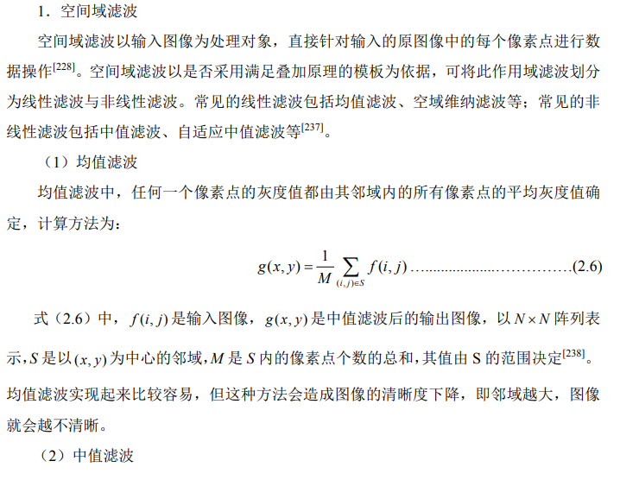
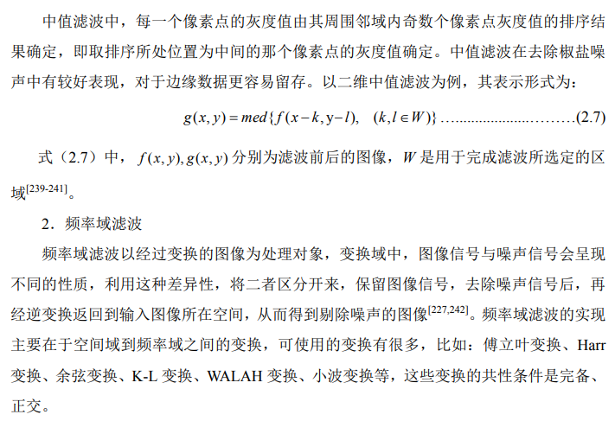
02
2.9《基于图像识别理论的智能交通系统关键技术研究》
知行合一、经世致用
自强不息 厚德载物
Central South University

Slide 14
02
2.10《基于图像识别理论的智能交通系统关键技术研究》
图像分割：
图像分割是图像处理过程中非常重要的过程，其目的在于按设定区域大小对图像依据需要属性进行划分，从而获取图像识别的“有趣”内容。图像分割领域没有通用的分割理论，众多的研究者从不同的实际所需提出了上千种的分割方法，对于这些分割方法，可以从不同的出发点对其归类划分。
1．以应用目的为出发点，图像分割被划为粗分割与细分割两种。粗分割不考虑图像细节，而细分割要更多地考虑图像细节，图像分割时要避免在同一区域内出现较多的变化细节。
2．以分割方法为出发点，图像分割可以基于直方图、邻域、某些物理性质等考虑。
3．以分割对象的属性为出发点，图像分割被划分为灰度图像分割与彩色图像分割两种。
4．以分割对象的状态为出发点，图像分割被划分为静态图像分割和动态图像分割两种。
5．以分割对象的应用领域为出发点，图像分割被划分为交通图像分割、医学图像分割、气象图像分割、遥感图像分割、卫星图像分割等。
知行合一、经世致用
自强不息 厚德载物
Central South University

Slide 15
03
分析
图像识别及其在交通领域的应用相当广泛，以上两篇论文从不同角度提出了一些思路：
第一篇论文主要论述的是图像识别技术在交通拥堵方面的运用，将车前距以及车辆密度作为评判是否拥堵的标准，通过识别车辆边界描述车辆轮廓从而判断上述因素。为了提高评判的准确性，对初步评判为拥堵的图像会结合其相关图像序列，比较同一背景下相邻时间的图像进行拥堵二次核查，从而最终确定其拥堵情况。
这篇论文设置了一个阈值（车前距和车辆密度）来判断其是否拥堵，同时其并没有给出判断其拥堵状况的具体参考公式。但我认为这样的二元判断方法是不合适的，我们可以引入拥堵系数，给出一个相关公式（其影响因素可能与车前距和车辆密度有关，也可以引入更多因素）用于计算这一拥堵系数。具体的客户端呈现我认为既可以直接显示拥堵系数（和颜色相关），也可以让用户动态调整设置阈值，让拥堵系数相应这一阈值从而优化可靠性。
我从第二篇论文中主要节选了图像识别预处理部分，通过灰度化、二值化、加强、去噪等一系列手段优化图像，便于后续处理判断。这一部分可能是我们赛题各种实现方法下的必经之路。
文中仅仅给出了大概方法思路，具体如何灰度化、如何二值化等等问题还要根据我们的具体需求，采取合适的算法和处理手段。图像处理后续还包括特征提取，识别分类等模块，最后输出识别结果。这可能是图像识别的流程，具体实现还要我们自己把握。论文后续还探讨了图像识别技术在智能泊车、识别车牌等等方面的应用，虽不是我们目前的直接需求，但后续功能融合与拓展方面很可能需要。
知行合一、经世致用
自强不息 厚德载物
Central South University

